Slide 1
TAI Mathématiques
LAPICHE Antonin
OHAYON Alexis
Groupe D
BELOUCHAT Quentin
DAUNOIS Mathieu
Résolution d’équations polynomiales

Slide 2

Voilà
Super-GuaGua !
Quelqu’un parle de maths ?

Slide 3
Sommaire
Introduction
Le 1er degré et le 2nd degré :
  Les Égyptiens
  Les babyloniens
  Les Grecs
  Algèbre Arabe

Slide 4
Sommaire
Le 3^{éme} degré :
  La méthode de Cardan
Le 4^{éme} degré :
  La méthode de Ferrari

Slide 5
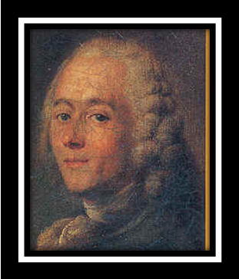
Introduction
Une équation algébrique de degré n est une équation de la forme :
x ^{n} + a _{n-1} x ^{n-1} + … + a _{1 .} x + a ₀ = 0
Ce théorème à été
trouvé par Alembert

Slide 6
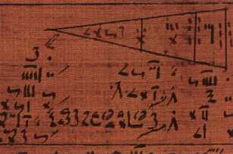
Le 1er et 2nd degré :
Les Egyptiens
Le papyrus Rhind aurait été découvert à Thèbes au milieu du XIXème siècle...

Slide 7

Le 1er et 2nd degré :
Les Egyptiens
Les nombres égyptiens
Les Egyptiens avaient certaines connaissances :
Calculs de volumes de pyramides mais aussi de récipients
cylindriques et parallélépipédiques.
  Calcul de la hauteur d'une pyramide en évaluant l'angle sur un modèle plus
  petit et à l’aide d’un produit en croix.
  En géométrie : aires d'un trapèze, triangle rectangle ainsi que les volumes d'un prisme
  droit, d'un cylindre et d'un tronc de pyramide
  approximation de pi (environ 3.16 obtenu par (16/9)2)

Slide 8
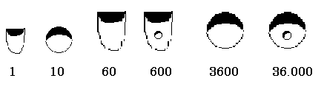
Le 1er et 2nd degré :
Les Babyloniens
Les nombres babyloniens
Les Babyloniens possédaient également certaines connaissances :
  calculer des surfaces de carrés (en fonction du côté), de rectangles (en fonction de la longueur et de la largeur) et de trapèze (numériquement).
  Formule approchée pour calculer le volume du tronc d'une pyramide à base carrée.
  appliquer numériquement le théorème de Thalès (non connu à l'époque bien entendu) extraire des racines carrées et cubiques
  résoudre des équations du premier et du deuxième degré à une inconnue ainsi qu'un système d'équations du premier degré à deux inconnues.
  3 était considéré comme une valeur approchée de pi.
calculer la diagonale du carré, formule approchée pour calculer celle du rectangle.

Slide 9
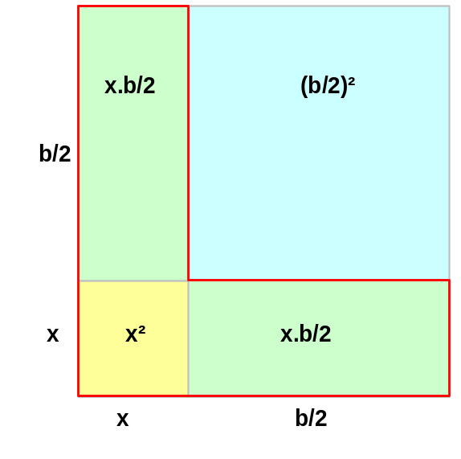
Le 1er et 2nd degré :
Les Grecs
Les Grecs ont réussi à résoudre une équation du second degré de façon géométrique.
Équation de la forme : x² + bx = c

Slide 10
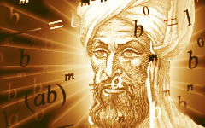
Le 1er et le 2nd degré : l’algèbre Arabe
Sa méthode :
al jabr (4x - 3 = 5 devient 4x = 5 + 3), le mot est devenu "algèbre" aujourd’hui.
- al muqabala (la réduction, 4x = 9 + 3x devient x = 9)
Les termes semblables sont réduits.
Al Khawarizmi

Slide 11




Le 1er et 2nd degré :
De nos jours
Le discriminant :
    Démonstration :
Pour la factorisation, on utilise l’identité
remarquable suivante :
(a + b)² = a² + 2ab + b²
Δ = b² - 4 ac

Slide 12






Le 1er et 2nd degré :
De nos jours
Détermination des racines si delta > 0 :
    Démonstration :
Solutions :
et

Slide 13


Le 1er et 2nd degré :
De nos jours
Détermination des racines si delta = 0 :
    Démonstration :
Solutions :

Slide 14

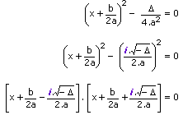

Le 1er et 2nd degré :
De nos jours
Détermination des racines si delta < 0 :
    Démonstration :
Rappel de la forme canonique :
Solutions :

Slide 15
Le 1er et 2nd degré :
De nos jours
Équations à coefficients complexes :
    Démonstration et exemple :
Équation de la forme :
Avec a, b, c complexes et
Prenons l’exemple suivant :
Δ = b² - 4 ac
donc
On veut la racine de Δ :
On pose
soit

Slide 16
Le 1er et 2nd degré :
De nos jours
Équations à coefficients complexes :
On a :
et
On pose le système suivant :
donc
donc
soit
JOIE !!!
D’où
qui est une équation bicarré
On se propose donc de la résoudre en posant a² = A, ce qui donne :
A² + 5A – 36 = 0
On calcule delta :
donc
On calcule A :

Slide 17
Le 1er et 2nd degré :
De nos jours
Équations à coefficients complexes :
a² = 4 donc a = -2 ou a = 2 et b = -3 ou b = 3
On a donc la racine de delta :
Il ne reste plus qu’à calculer les solutions :
Rappel :

Slide 18
Le 3ème degré
Historique :
Premières équations du 3eme degré résolus remontent aux environs de 375 à 325 av J.-C. Les résultats de celle-ci ont été obtenus de façon géométrique. les solutions des équations du 3° degré sont les points d'intersection d'une parabole avec une hyperbole.
Au XV et XVI siècle, la solution pour résoudre ces équations a été trouvé par des mathématiciens maintenant très renommés : Cardan, Tartaglia et encore Del Ferro de façon algébrique.

Slide 19
Le 3e degré :
Cardan-Tartaglia
La méthode de Cardan permet de résoudre les équations du type u³+pu+q=0.
La 1ère étape consiste donc de passer de (ax³+bx²+cx+d=0) à (u³+pu+q=0).
Pour cela on effectue le changement de variable suivant : x=v-(b/3a).

Slide 20
Le 3e degré :
Cardan

Slide 21
Le 3e degré :
Cardan
Notre équation est maintenant de la forme : u³+pu+q=0.
On effectue un nouveau changement de variable où u=r+s, puis une fois développé on fera une division euclidienne par (r+s) pour avoir un système à 2 équations contenant une somme et un produit.

Slide 22
Le 3e degré :
Cardan
On en déduit le système à 2 équations suivant :
Soit

Slide 23
Le 3e degré :
Cardan
Grâce au système de 2 équations contenant une somme et un produit on peut se ramener à une équation à 2 inconnues.
La méthode de Cardan permet de connaître les solutions de l’équation en fonction du discriminant.

Slide 24
Le 3e degré :
Cardan
On déduit du système à 2 équations précédent :

Slide 25
Les solutions sont donc :

Slide 26
Le 3e degré :
Cardan
Si delta>0, il existe une solution réelle et 2 solutions complexes.
Si delta=0, il existe une solution réelle double et une solution réelle simple.
Si delta<0, il existe 3 solutions réelles.

Slide 27
Le 3e degré :
Cardan
Avant d’appliquer quelconque méthode, mieux vaut chercher des racines évidentes !!

Slide 28
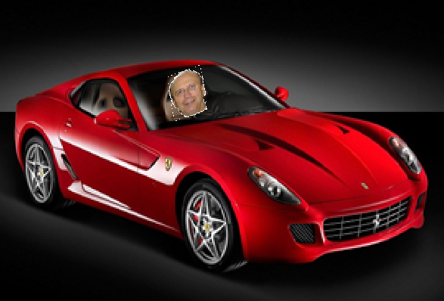
Le 4e degré :
Ferrari
Méthode de Ferrari
Équations du type
ax⁴ + bx³ + cx² + dx + e = 0

Slide 29
Le 4e degré :
Ferrari
On se ramène dans un premier temps à une équation réduite
On pose
On obtient une équation de la forme
  (E1) : z⁴ + pz² + qz + r = 0

Slide 30
Le 4e degré :
Ferrari
2 cas possibles :
    Si q=0
      On obtient une équation bicarré → changement de variable
    Si q ≠ 0

Slide 31
Le 4e degré :
Ferrari
Écrivons (E1) de la façon suivante
  z⁴ + r = - pz² - qz
Ajoutons aux deux membres

Slide 32
Le 4e degré :
Ferrari
On remarque que le premier membre est une identité remarquable!

Slide 33
Le 4e degré :
Ferrari
A présent, développons
        ^{(E2)}
A partir de cette expression, on doit déterminer y de façon à ce que le second membre s’écrive aussi sous la forme d’un carré.

Slide 34
Le 4e degré :
Ferrari
On remarque que le second membre est un polynôme du second degré. Il faut que ∆ soit égal à 0 pour qu’il s’écrive sous forme de carré.
∆ = b² – 4ac

Slide 35
Le 4e degré :
Ferrari
Après développement, on trouve l’équation du troisième degré suivant :
On doit utiliser la méthode de cardan pour trouver au moins une valeur réelle y₀ qui résout cette équation.

Slide 36
Le 4e degré :
Ferrari
Reportant y₀ dans (E2).
  Avec a réel tel que

Slide 37
Le 4e degré :
Ferrari
En regroupant tous les membres à gauche, nous retrouvons une différence de carré qui est une identité remarquable.
Ainsi, nous nous retrouvons avec 2 équations du second degré!

Slide 38
Le 4e degré :
Ferrari
Ouf !
Encore un dernier effort et nous y sommes…

Slide 39

Je me rend, voilà la
solution Super-GuaGua !
BOOM

Slide 40
Le 4e degré :
Ferrari
Il ne reste plus qu’à calculer les discriminants de ces équations et d’en déduire les quatre valeurs z₁, z₂, z₃ et z₄ possibles.
A partir de ces valeurs, on peut trouver les quatre valeurs de x tel que

Slide 41
Je dois maintenant retourner au pays des maths !
Vers +/- l’infini !

